Slide 1
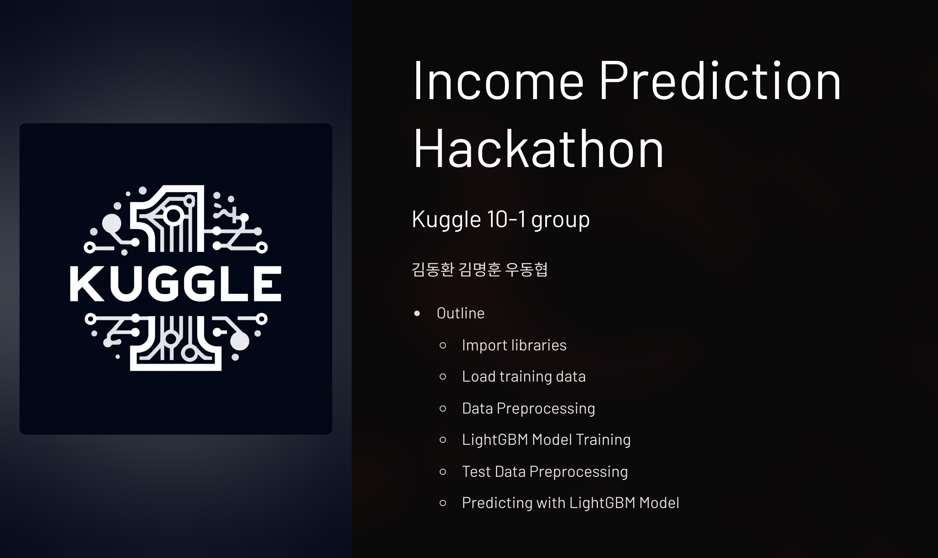
설명

Slide 2
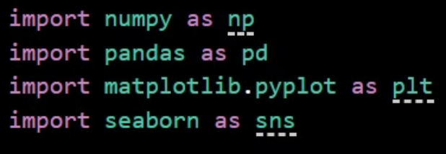
사전 준비
라이브러리 Import
라이브러리를 불러와 데이터 분석을 준비합니다.
학습 데이터 Load
테스트 파일을 읽어와 변수에 저장합니다.

Slide 3
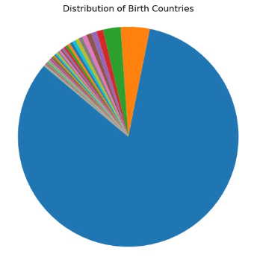
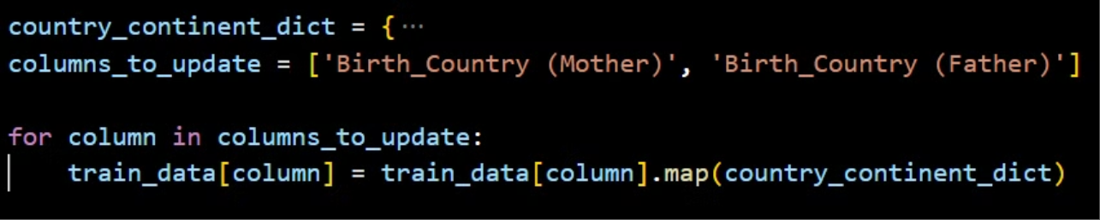
학습 데이터 전처리
부모의 출신 국가를 대륙으로 매핑
근거: 출신 국가가 너무 다양함

Slide 4
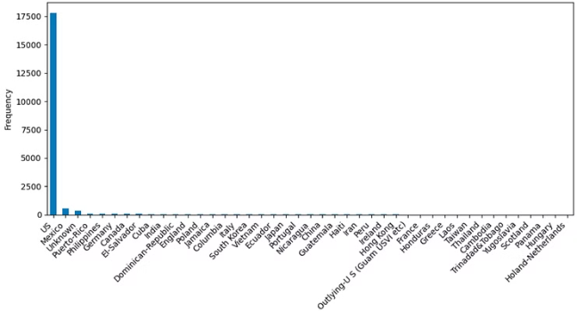
학습 데이터 전처리
본인의 출신 국가를 US와 Others로 분류
근거: US 출신이 압도적으로 많음

Slide 5
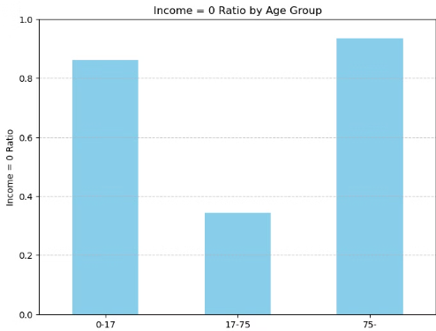
학습 데이터 전처리
Age 17~75(경제활동인구)를 제외한 행 제거
근거: 경제 활동 인구를 제외한 연령대에서 income=0인
데이터가 압도적으로 많음

Slide 6
학습 데이터 전처리
ID는 관련성이 없으니 제거
Gender를 라벨링
'Gains', 'Losses', 'Dividends', 'Household_Status', ‘Income_Status' 제거

Slide 7
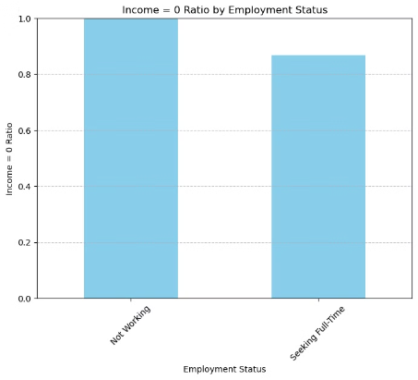
학습 데이터 전처리
Employment Status 열에서 'Not Working'이거나 'Seeking Full-Time'에 해당하는 행 제거
근거: Not Working과 Seeking Full-Time에서 income=0인 행이 차지하는 비율이 압도적으로 많음

Slide 8
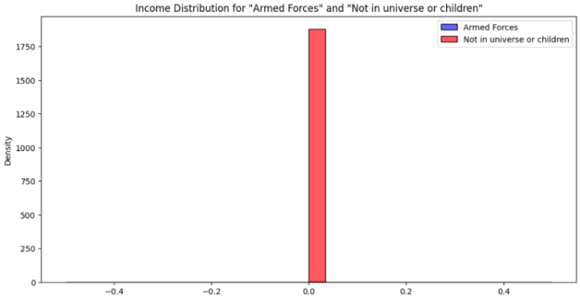
학습 데이터 전처리
Industry_Status열에서 "Armed Forces"이거나 "Not in universe or children"에 해당하는 행 제거
근거: Armed Forces와 Not in universe or children에서 Income=0이 명확

Slide 9
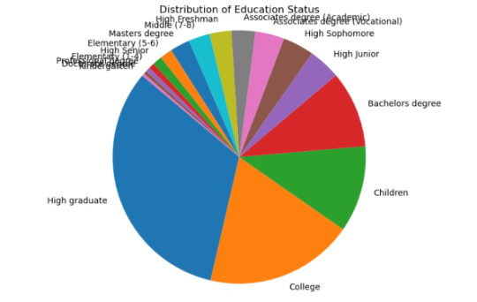
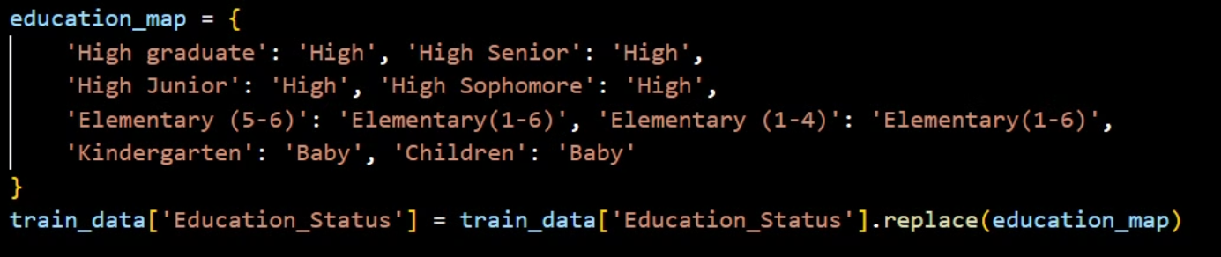
학습 데이터 전처리
'Education_Status'열의 범주의 수가 너무 많아 유사한 의미의 범주로 병합

Slide 10
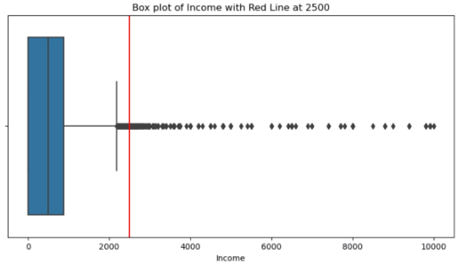
학습 데이터 전처리
Income의 이상치(2500이상)에 해당하는 행 제거

Slide 11
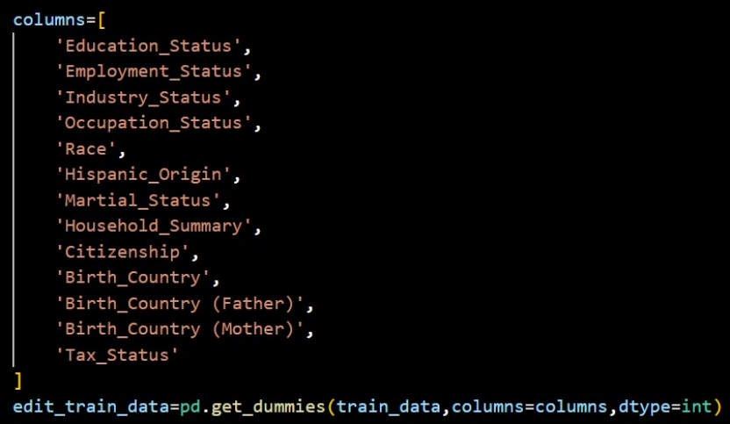
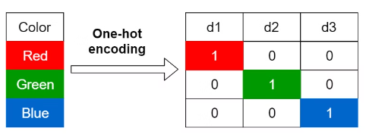
학습 데이터 전처리
범주형 데이터를 One-Hot Encoding

Slide 12

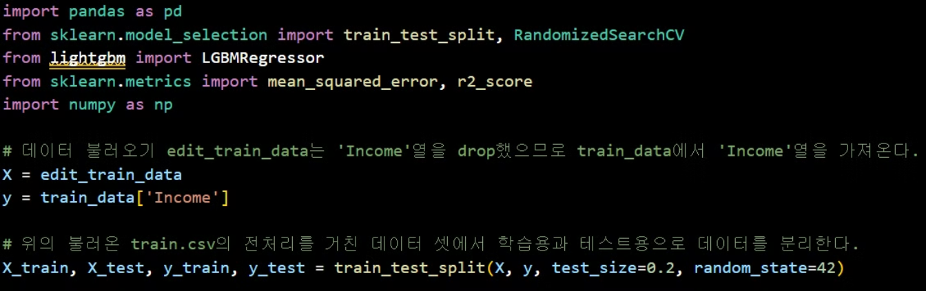
lightGBM 모델 학습
모델 이용을 위한 기본 세팅

Slide 13
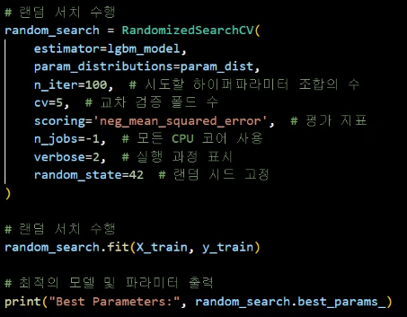
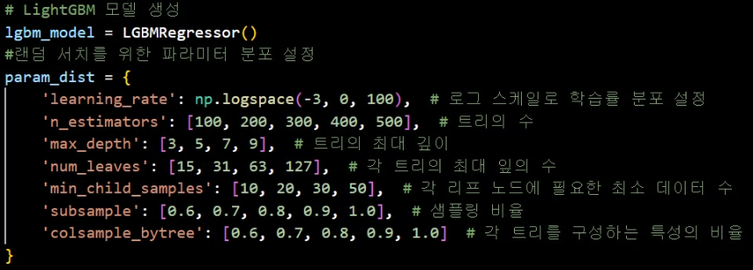
lightGBM 모델 학습
Random Search를 통한 Hyperparameter Tuning

Slide 14
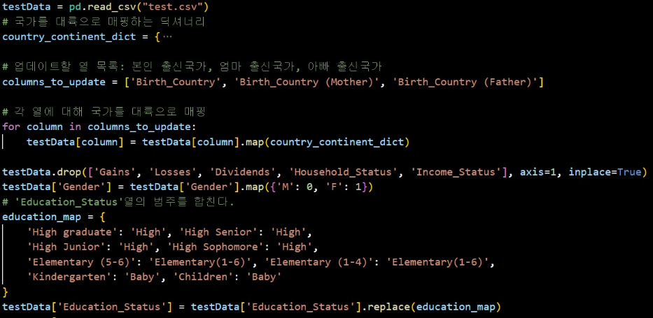
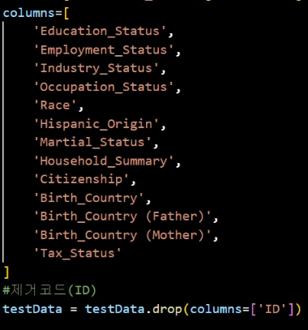
테스트 데이터 전처리

Slide 15
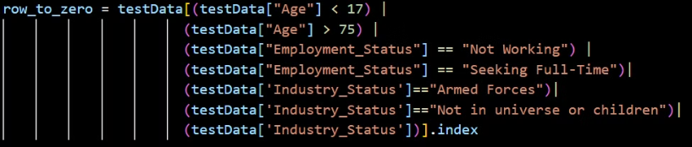
테스트 데이터 전처리
실제 제출용 데이터의 행을 제거할 수 없으므로 Income이 0이 되기로 판정한 행번호 목록을 작성

Slide 16
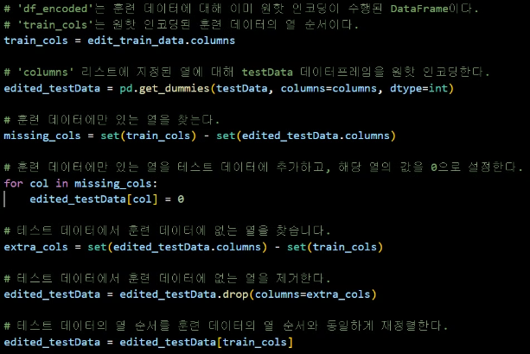
테스트 데이터 전처리
(문제) One-Hot Encoding 이후 데이터의 형식이 다름
(해결) 테스트 데이터를 모델 학습 시의 데이터의 형식에 맞추는 코드 작성

Slide 17
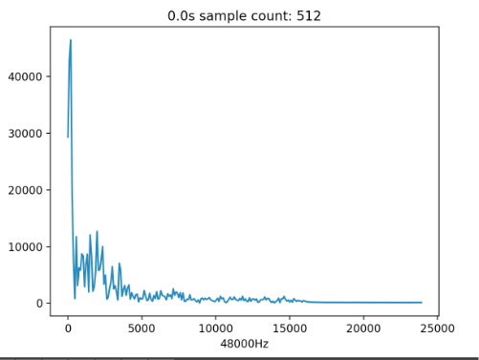
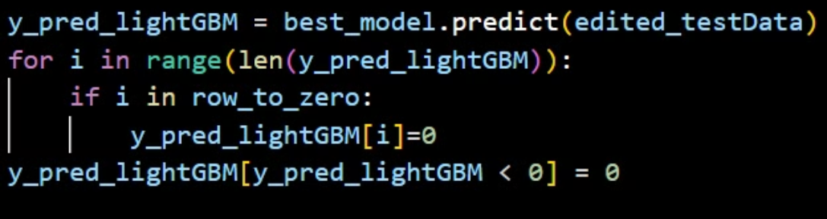
LightGBM 모델을 이용한 예측
모델을 이용해 Income을 산출
(예외 처리)
1. Income이 0으로 판정된 행
2. Income이 음수로 예측된 행

Slide 18
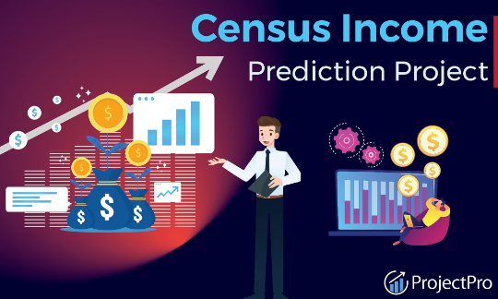
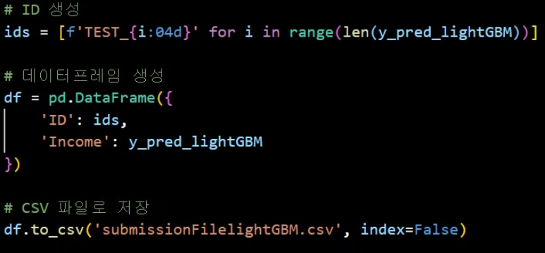
LightGBM 모델을 이용한 예측
제출 파일 산출

Slide 19

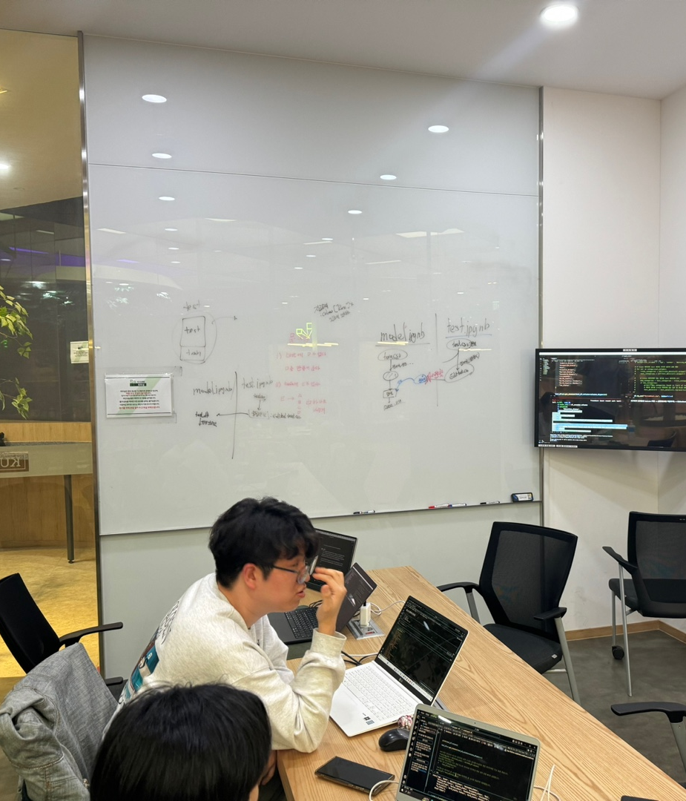
설명

Slide 20
감사합니다

